Slide 1
10
ΚΕΦΑΛΑΙΟ
KEYNESIAN MACRO-ECONOMICS AND ECONOMIC INSTABILITY: A CRITIQUE OF THE SELF-REGULATING ECONOMY

Slide 2
10-1 Αμφισβητώντας την Κλασική Οπτική και την Αυτορυθμιζόμενη Οικονομία
10-2 Το Απλό Κεϋνσιανό Μοντέλο
10-3 Το Απλό Κεϋνσιανό Μοντέλο στο Πλαίσιο AD-AS
10-4 Το Απλό Κεϋνσιανό Μοντέλο στο Πλαίσιο TE-TP

Slide 3
10-1 Αμφισβητώντας την Κλασική Οπτική και την Αυτορυθμιζόμενη Οικονομία (1 από 6)
Ο John Maynard Keynes, ένας Άγγλος οικονομολόγος, άλλαξε τον τρόπο που πολλοί οικονομολόγοι αντιμετώπιζαν την οικονομία
Το βασικό έργο του Keynes, Η Γενική Θεωρία της Απασχόλησης και του Χρήματος, εκδόθηκε το 1936, όταν η Μεγάλη Ύφεση έπληττε τον κόσμο. Αναρωτήθηκε αν η κλασική οπτική της οικονομίας θα μπορούσε να είναι ορθή
Η ανεργία ήταν στα ύψη σε πολλές χώρες και πολλές οικονομίες συρρικνώνονταν
Πού ήταν ο νόμος του Say με την υπόσχεση ότι δε θα υπήρχαν γενικευμένες ακραίες καταστάσεις;
Πού ήταν η πλήρης απασχόληση;
Δεδομένων των παραπάνω, θα μπορούσε να εξακολουθεί κανείς να πιστεύει ότι ο φιλελευθερισμός αποτελούσε τη σωστή πολιτική;

Slide 4
10-1 Αμφισβητώντας την Κλασική Οπτική και την Αυτορυθμιζόμενη Οικονομία (2 από 6)
10-1α Η Κριτική του Keynes στον Νόμο του Say για μια Εγχρήματη Οικονομία
Σύμφωνα με τους κλασικούς οικονομολόγους και τον νόμο του Say, αν οι καταναλωτικές δαπάνες μειωθούν εξαιτίας της αύξησης της αποταμίευσης, τότε οι συνολικές δαπάνες δε θα μειωθούν, καθώς η επιπρόσθετη αποταμίευση θα οδηγήσει σε αύξηση της επένδυσης
Η πρόσθετη αποταμίευση θα πιέσει προς τα κάτω το επιτόκιο, οι επιχειρήσεις θα δανειστούν και θα επενδύσουν περισσότερο
Ο Keynes διαφωνούσε. Δεν πίστευε ότι η επιπρόσθετη αποταμίευση θα οδηγήσει απαραίτητα σε μια ίση ποσότητα επιπρόσθετων επενδυτικών δαπανών (Σχήμα 1)

Slide 5
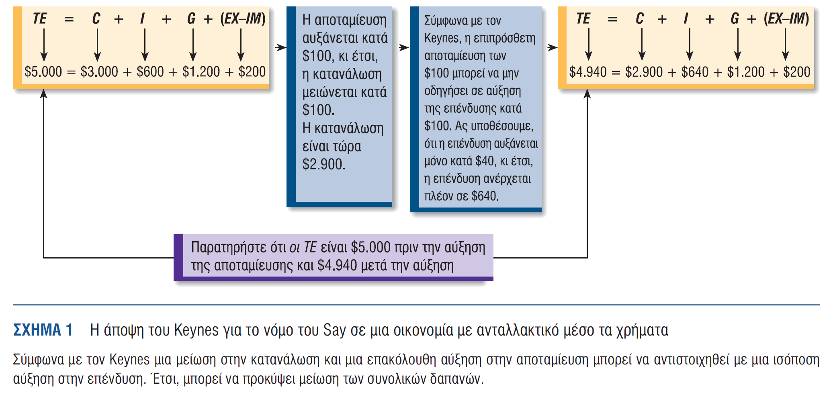
Η Άποψη του Keynes για τον Νόμο του Say για μια Εγχρήματη Οικονομία
ΣΧΗΜΑ 1

Slide 6
10-1 Αμφισβητώντας την Κλασική Οπτική και την Αυτορυθμιζόμενη Οικονομία (3 από 6)
10-1α Η Κριτική του Keynes στον Νόμο του Say για μια Εγχρήματη Οικονομία (συνέχεια)
Οι κλασικοί οικονομολόγοι υποστήριζαν η αποταμίευση εξαρτάται άμεσα από τα επιτόκια. Όταν αυξάνεται το επιτόκιο, η αποταμίευση αυξάνεται και όταν μειώνεται το επιτόκιο, η αποταμίευση μειώνεται, ceteris paribus
Ο Keynes πίστευε ότι αυτή η υπόθεση μπορεί να μην είναι πάντα σωστή. Πίστευε ότι η αποταμίευση και η επένδυση εξαρτώνται από πολλούς άλλους παράγοντες που μπορεί να τις επηρεάζουν σε πολύ υψηλότερο βαθμό από ό,τι το επιτόκιο
Σχετικά με την επένδυση, ο Keynes πίστευε ότι το επιτόκιο είναι σημαντικό για τον καθορισμό του επιπέδου της επένδυσης, αλλά όχι τόσο σημαντικό όσο άλλες μεταβλητές, όπως το αναμενόμενο ποσοστό κέρδους της επένδυσης. Ο Keynes υποστήριζε ότι αν οι προσδοκίες των επιχειρήσεων είναι απαισιόδοξες, τότε κατά πάσα πιθανότητα η επένδυση θα είναι σχετικά μικρή, ανεξαρτήτως του επιπέδου του επιτοκίου

Slide 7
10-1 Αμφισβητώντας την Κλασική Οπτική και την Αυτορυθμιζόμενη Οικονομία (4 από 6)
10-1β Keynes και Μισθοί
Οι κλασικοί οικονομολόγοι πίστευαν ότι αν το ποσοστό ανεργίας είναι υψηλότερο από το φυσικό ποσοστό ανεργίας, τότε υπάρχει πλεόνασμα στην αγορά εργασίας, ο αριθμών των ατόμων που αναζητούν μια θέση εργασίας είναι υψηλότερος από τον αριθμό των διαθέσιμων θέσεων εργασίας και, έτσι, οι μισθοί θα μειωθούν
Ο Keynes πίστευε ότι αυτή η προσαρμογή δεν είναι τόσο απλή. Αντιθέτως, υποστήριζε ότι οι εργαζόμενοι και τα εργατικά σωματεία θα αντισταθούν στις προσπάθειες των εργοδοτών να περικόψουν τους μισθούς. Έτσι, οι μισθοί μπορεί να είναι άκαμπτοι προς τα κάτω. Αν οι μισθοί δεν μειωθούν, η οικονομία θα αδυνατεί να ανακάμψει από το υφεσιακό κενό
Με άλλα λόγια, ο Keynes πίστευε ότι η οικονομία μπορεί να μην είναι αυτορυθμιζόμενη (Σχήμα 2)

Slide 8
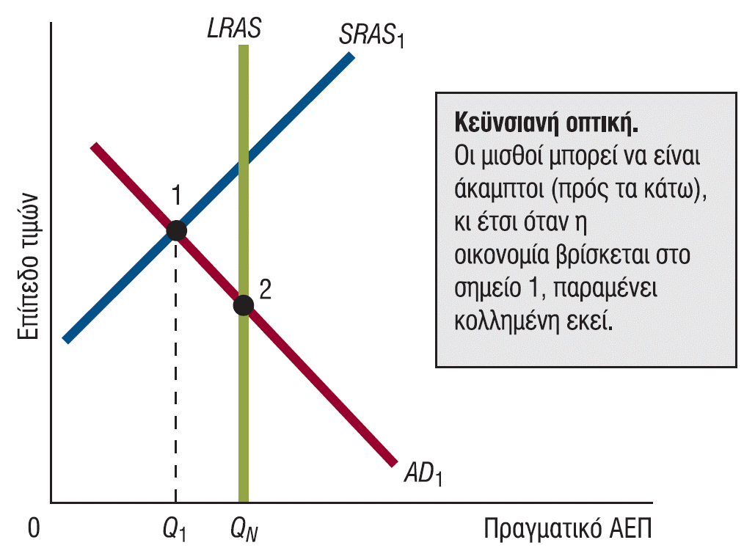
Η Οικονομία Παραμένει Κολλημένη σε Ένα Υφεσιακό Κενό
ΣΧΗΜΑ 2

Slide 9
10-1 Αμφισβητώντας την Κλασική Οπτική και την Αυτορυθμιζόμενη Οικονομία (5 από 6)
10-1γ Διαφορετικές Αγορές, Διαφορετικοί Ρυθμοί Προσαρμογής
Μοντέλα Αποτελεσματικού Μισθού: Σύμφωνα με αυτά τα μοντέλα, μερικές φορές συμφέρει τις επιχειρήσεις να αμείβουν τους εργαζομένους τους με μισθούς που βρίσκονται πάνω από τα επίπεδα ισορροπίας
Το Σχήμα 3 παρουσιάζει την προσφορά και τη ζήτηση εργασίας
Οι Κεϋνσιανοί οικονομολόγοι συχνά ισχυρίζονται ότι η αγορά εργασίας δεν προσαρμόζεται τόσο γρήγορα ή με τον ίδιο τρόπο με το χρηματιστήριο
Συγκεκριμένα, οι μισθοί μπορεί να είναι άκαμπτοι προς τα κάτω (τουλάχιστον για κάποιο χρονικό διάστημα). Αν είναι άκαμπτοι προς τα κάτω, τότε το κατά πόσο η οικονομία είναι αυτορυθμιζόμενη τίθεται υπό αμφισβήτηση
Συγκεκριμένα, μία οικονομία μπορεί να παραμείνει κολλημένη σε ένα υφεσιακό κενό (Σχήμα 2)

Slide 10
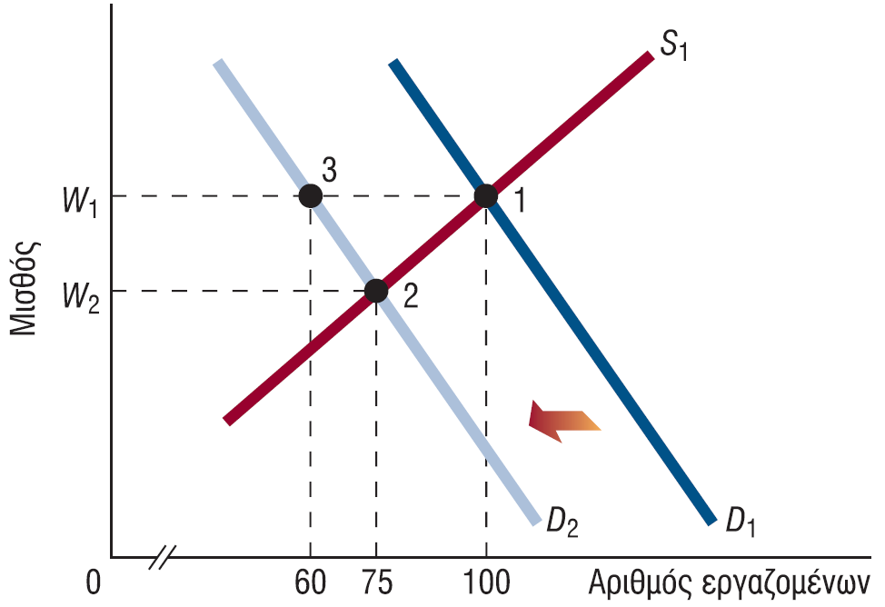
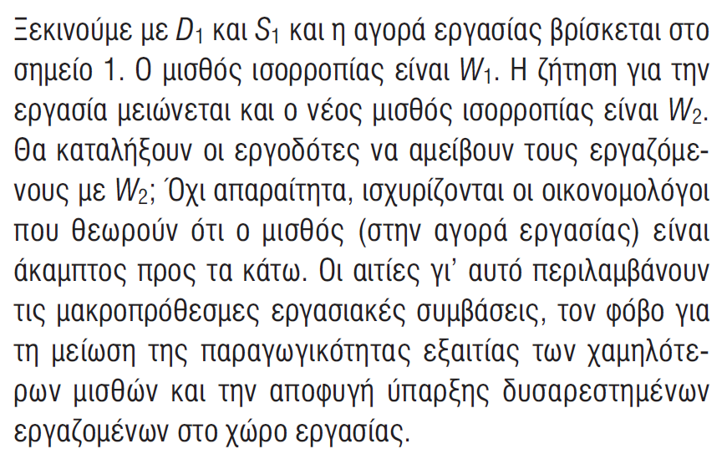
Η Αγορά Εργασίας και οι Άκαμπτοι Μισθοί προς τα Κάτω
ΣΧΗΜΑ 3

Slide 11
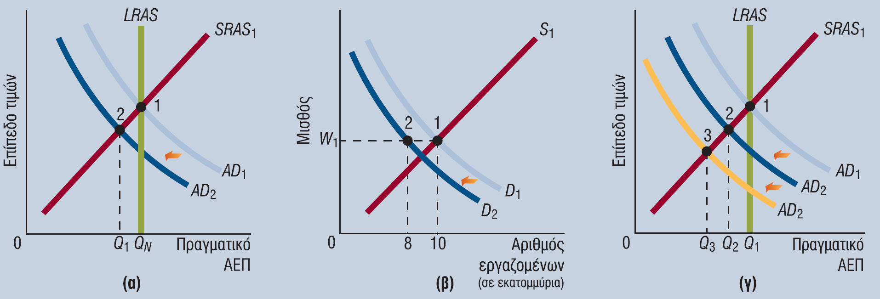
Η Χρηματοπιστωτική και Οικονομική Κρίση των Ετών 2007-2009: Μπορεί το Σπάσιμο Μιας Φούσκας Ακινήτων να Οδηγήσει στην Κατάρρευση της Οικονομίας;
ΣΧΗΜΑ 4

Slide 12
10-1 Αμφισβητώντας την Κλασική Οπτική και την Αυτορυθμιζόμενη Οικονομία (6 από 6)
10-1δ Keynes και Τιμές
Οι κλασικοί οικονομολόγοι πιστεύουν ότι οι τιμές είναι εύκαμπτες και αυξομειώνονται ώστε να ανταποκριθούν στις δυνάμεις της αγοράς
Ο Keynes ισχυρίστηκε ότι τα ανταγωνιστικά ή μονοπωλιακά στοιχεία που υπάρχουν σε μια οικονομία ορισμένες φορές αποτρέπουν τη μείωση των τιμών
10-1ε Η Προσαρμογή των Τιμών και των Μισθών Είναι Ζήτημα Χρόνου;
Πολλοί οικονομολόγοι σήμερα τοποθετούνται μεταξύ των δύο ακραίων θέσεων: του Keynes και των κλασικών οικονομολόγων
Για εκείνους, το ερώτημα δεν είναι το αν οι μισθοί και οι τιμές είναι εύκαμπτες προς τα κάτω, αλλά πόσος χρόνος χρειάζεται ώστε να προσαρμοστούν προς τα κάτω (Σχήμα 5)

Slide 13
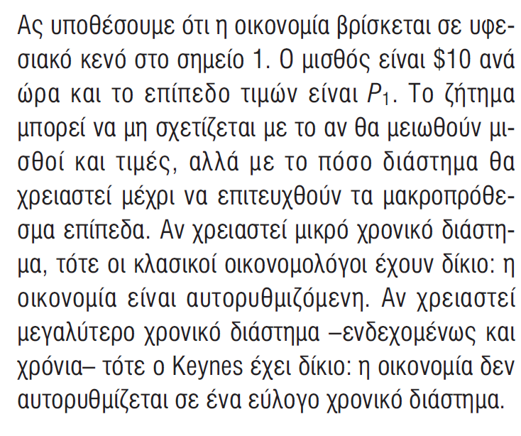
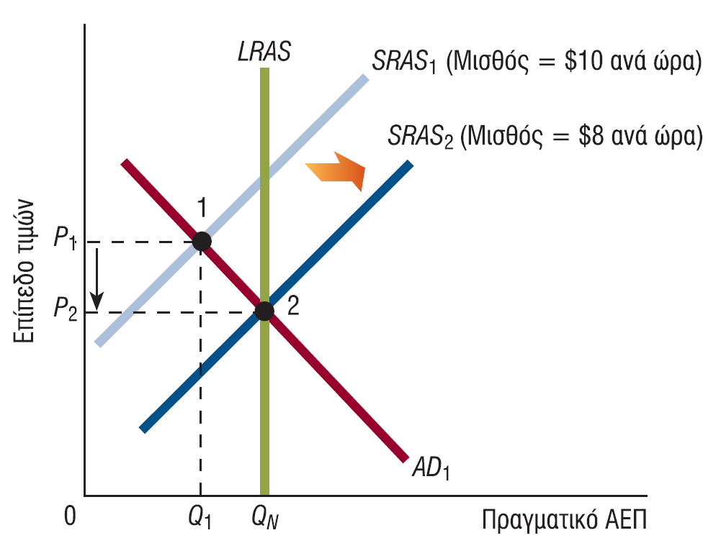
Ένα Ερώτημα για τον Χρόνο που Απαιτείται για τη Μείωση Μισθών και Τιμών
ΣΧΗΜΑ 5

Slide 14
10-2 Το Απλό Κεϋνσιανό Μοντέλο (1 από 4)
10-2α Υποθέσεις
Στο απλό Κεϋνσιανό μοντέλο ισχύουν συγκεκριμένες απλουστευτικές υποθέσεις:
Πρώτον, το επίπεδο τιμών θεωρείται σταθερό μέχρι η οικονομία να αγγίξει την πλήρη απασχόληση ή το φυσικό πραγματικό ΑΕΠ
Δεύτερον, δεν υπάρχει ξένος τομέας: το μοντέλο αναπαριστά μια κλειστή οικονομία και όχι μια ανοικτή οικονομία. Έτσι, οι συνολικές δαπάνες στην οικονομία είναι το άθροισμα της κατανάλωσης, της επένδυσης και των κρατικών αγορών
Τρίτον, δεν λαμβάνουμε υπόψη την νομισματική πλευρά της οικονομίας

Slide 15
10-2 Το Απλό Κεϋνσιανό Μοντέλο (2 από 4)
10-2β Η Συνάρτηση Κατανάλωσης
Συνάρτηση Κατανάλωσης: Η σχέση μεταξύ της κατανάλωσης και του διαθέσιμου εισοδήματος. Στη συνάρτηση κατανάλωσης που χρησιμοποιείται σε αυτό το εγχειρίδιο, η κατανάλωση είναι ανάλογη με το διαθέσιμο εισόδημα ενώ είναι θετική ακόμη και σε μηδενικό διαθέσιμο εισόδημα: C = C₀ + (MPC)(Y_{d})
Οριακή Ροπή προς Κατανάλωση: Ο λόγος της μεταβολής της κατανάλωσης και της μεταβολής του διαθέσιμου εισοδήματος: MPC = $∆$C/ $∆$ Y_{d}
Αυτόνομη Κατανάλωση: Το μέρος της κατανάλωσης που είναι ανεξάρτητο από το διαθέσιμο εισόδημα

Slide 16
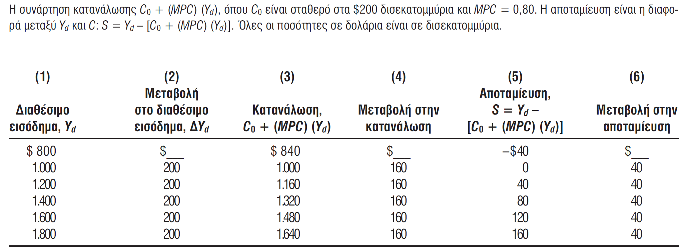
Κατανάλωση και Αποταμίευση σε Διαφορετικά Επίπεδα Διαθέσιμου Εισοδήματος (σε εκατομμύρια)
ΣΧΗΜΑ 6

Slide 17
10-2 Το Απλό Κεϋνσιανό Μοντέλο (3 από 4)
10-2γ Κατανάλωση και Αποταμίευση
Οριακή Ροπή προς Αποταμίευση (MPS): Ο λόγος της μεταβολής της αποταμίευσης και της μεταβολής του διαθέσιμου εισοδήματος: MPS = $∆$S/ $∆$ (Y_{d})
10-2δ Πολλαπλασιαστές
Πολλαπλασιαστής: Ο αριθμός που πολλαπλασιάζεται με τη μεταβολή στην αυτόνομη δαπάνη, ώστε να καταλήξουμε στη μεταβολή των συνολικών δαπανών. Ο πολλαπλασιαστής (m) ισούται με 1 $÷\left(1−MPC\right)$. Αν η οικονομία λειτουργεί κάτω από το φυσικό πραγματικό ΑΕΠ, τότε ο πολλαπλασιαστής είναι ο αριθμός που πολλαπλασιάζεται με τη μεταβολή στην αυτόνομη δαπάνη, ώστε να καταλήξουμε στη μεταβολή του πραγματικού ΑΕΠ

Slide 18
10-2 Το Απλό Κεϋνσιανό Μοντέλο (4 από 4)
10-2ε Πολλαπλασιαστές και Πραγματικότητα
Μία μεταβολή στην αυτόνομη δαπάνη οδηγεί σε μια μεγαλύτερη μεταβολή στις συνολικές δαπάνες
Επίσης, στο απλό Κεϋνσιανό μοντέλο, η μεταβολή των συνολικών δαπανών ισούται με τη μεταβολή του πραγματικού ΑΕΠ (υπό την προϋπόθεση ότι η οικονομία λειτουργεί κάτω από το επίπεδο του φυσικού πραγματικού ΑΕΠ)
Αυτό συμβαίνει επειδή στο συγκεκριμένο μοντέλο υποθέτουμε ότι οι τιμές είναι σταθερές μέχρις ότου το επιτευχθεί φυσικό πραγματικό ΑΕΠ και, έτσι, οποιαδήποτε μεταβολή στις ονομαστικές συνολικές δαπάνες ισούται με την μεταβολή στις πραγματικές συνολικές δαπάνες. Ωστόσο, πρέπει να αντιπαραβάλουμε δύο σημεία με την πραγματικότητα:
Ο πολλαπλασιαστής χρειάζεται χρόνο για να επιφέρει αποτελέσματα
Πρέπει να υπάρχουν διαθέσιμοι πόροι σε κάθε γύρο δαπανών

Slide 19
10-3 Το Απλό Κεϋνσιανό Μοντέλο στο Πλαίσιο AD-AS (1 από 4)
10-3α Μετατοπίσεις της Καμπύλης Συνολικής Ζήτησης
Δεδομένου ότι δεν υπάρχει ξένος τομέας στο παρόν μοντέλο, οι συνολικές δαπάνες συνίστανται από την κατανάλωση (C), την επένδυση (I) και τις Κρατικές Αγορές (G)
Επειδή η οικονομία δεν έχει νομισματική πλευρά, οι μεταβολές αυτών των μεταβλητών μπορούν να μετατοπίσουν την καμπύλη AD
Μια αύξηση στην κατανάλωση θα μετατοπίσει την καμπύλη AD προς τα δεξιά
Μια μείωση στην επένδυση θα την μετατοπίσει προς τα αριστερά

Slide 20
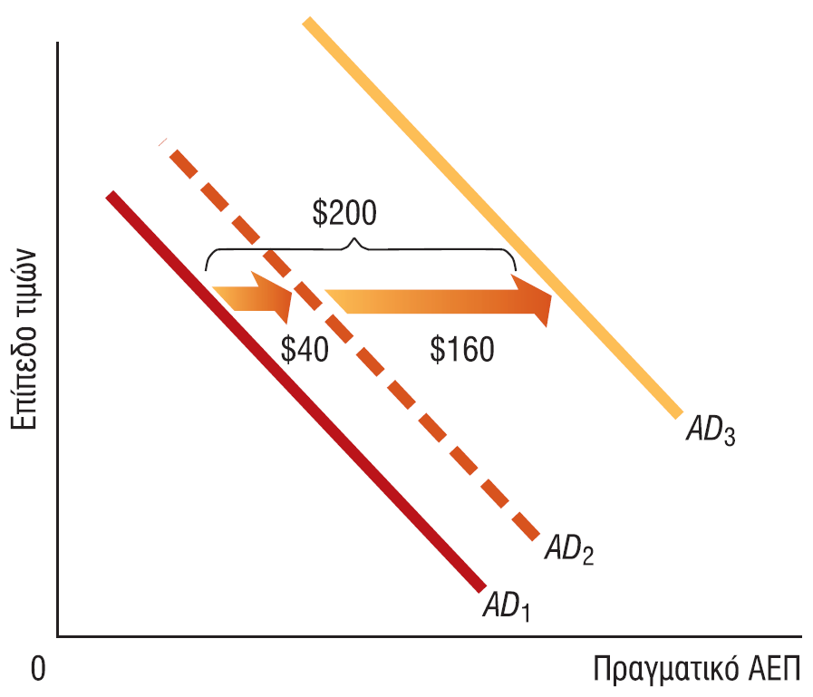
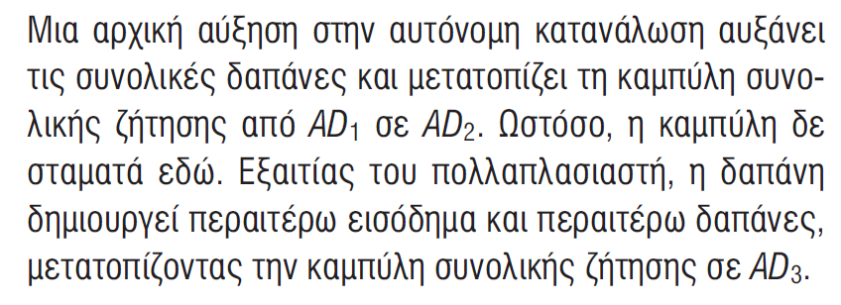
Πολλαπλασιαστές και Συνολική Ζήτηση
ΣΧΗΜΑ 7

Slide 21
10-3 Το Απλό Κεϋνσιανό Μοντέλο στο Πλαίσιο AD-AS (2 από 4)
10-3β Η Κεϋνσιανή Καμπύλη Συνολικής Προσφοράς
Θυμηθείτε ότι στο απλό Κεϋνσιανό μοντέλο το επίπεδο τιμών υποτίθεται ότι είναι σταθερό μέχρι να επιτευχθεί το επίπεδο του φυσικού πραγματικού ΑΕΠ
Η καμπύλη AD έχει αρνητική κλίση και η καμπύλη SRAS έχει ανοδική κλίση. Επομένως, κάθε μετατόπιση της καμπύλης AD (προς τα δεξιά ή προς τα αριστερά) θα προκαλέσει αυτόματη μεταβολή του επιπέδου τιμών
Αν υποθέσουμε ότι το επίπεδο τιμών είναι σταθερό, τότε η Κεϋνσιανή καμπύλη συνολικής προσφοράς θα πρέπει να έχει ένα οριζόντιο τμήμα (Σχήμα 8)
Μια μεταβολή των αυτόνομων δαπανών θα οδηγήσει σε επιπρόσθετες δαπάνες στην οικονομία

Slide 22
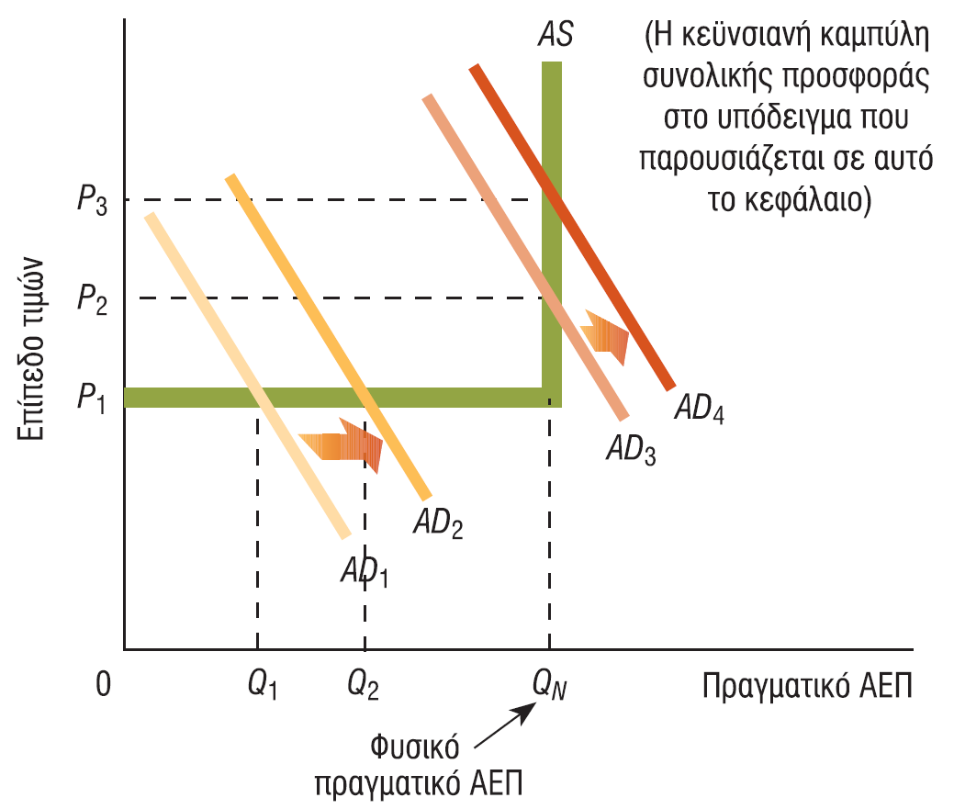
Η Καμπύλη AS στο Απλό Κεϋνσιανό Μοντέλο
ΣΧΗΜΑ 8

Slide 23
10-3 Το Απλό Κεϋνσιανό Μοντέλο στο Πλαίσιο AD-AS (3 από 4)
10-3γ Η Οικονομία σε Ένα Υφεσιακό Κενό
Ο Keynes πίστευε ότι ο ιδιωτικός τομέας (νοικοκυριά και επιχειρήσεις) μπορεί να μην είναι σε θέση να μετακινήσει την οικονομία από το Σημείο Α στο Σημείο Β (Σχήμα 9)
Ακόμη κι αν τα επιτόκια μειωθούν, οι επενδυτικές δαπάνες των επιχειρήσεων δεν θα αυξηθούν απαραίτητα αν οι επιχειρήσεις είναι απαισιόδοξες σχετικά με τις μελλοντικές πωλήσεις
10-3δ Ο Ρόλος του Κράτους στην Οικονομία
Στην αυτορυθμιζόμενη οικονομία των κλασικών οικονομολόγων, το κράτος δεν διαδραματίζει κάποιον παρεμβατικό ρόλο
Η οικονομική αστάθεια ανοίγει την πόρτα για έναν ενεργό ρόλο του κράτους

Slide 24
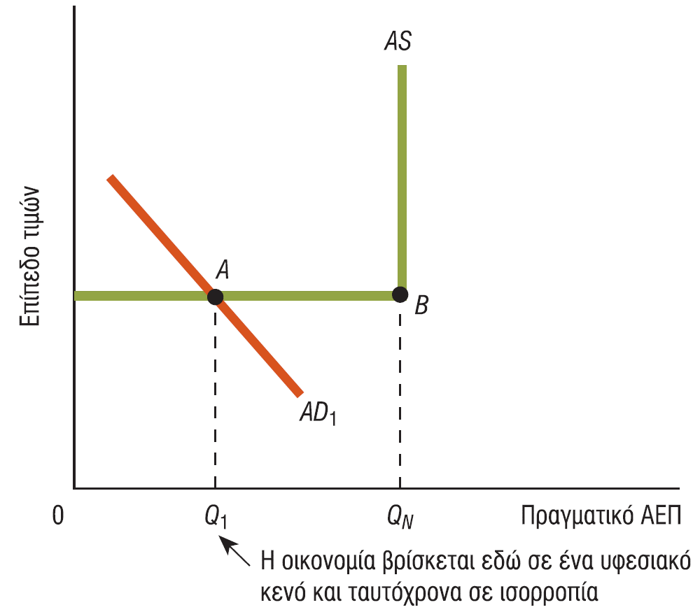
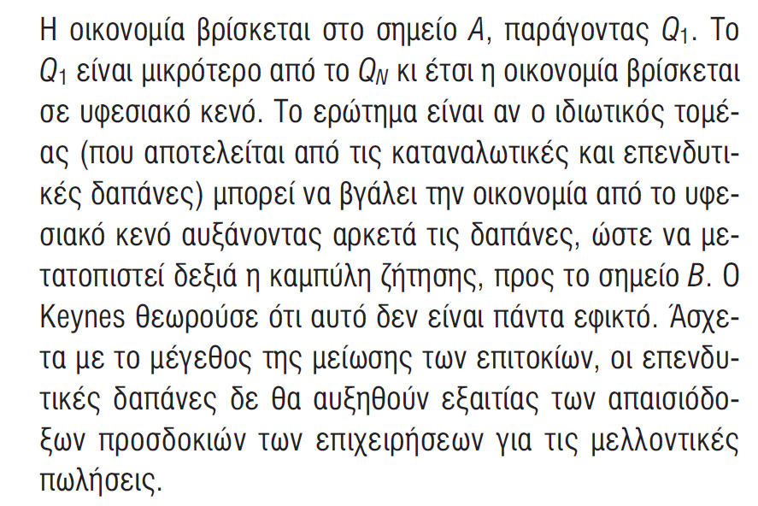
Μπορεί ο Ιδιωτικός Τομέας να Βγάλει την Οικονομία από Ένα Υφεσιακό Κενό
ΣΧΗΜΑ 9

Slide 25
10-3 Το Απλό Κεϋνσιανό Μοντέλο στο Πλαίσιο AD-AS (4 από 4)
10-3ε Το Μοτίβο του Απλού Κεϋνσιανού Μοντέλου
Μπορούμε να συνοψίσουμε το απλό Κεϋνσιανό μοντέλο σε όρους AD και AS: (Σχήμα 10)
1. Το επίπεδο τιμών παραμένει σταθερό μέχρι να επιτευχθεί το φυσικό πραγματικό ΑΕΠ
2. Η καμπύλη AD μετατοπίζεται αν υπάρχει μια αλλαγή στα C, I ή G
3. Η οικονομία μπορεί να βρίσκεται ταυτόχρονα σε ισορροπία και σε υφεσιακό κενό
4. Ο ιδιωτικός τομέας μπορεί να μην είναι σε θέση να βγάλει την οικονομία από το υφεσιακό κενό
5. Το κράτος μπορεί να διαδραματίσει έναν παρεμβατικό ρόλο στην οικονομία

Slide 26
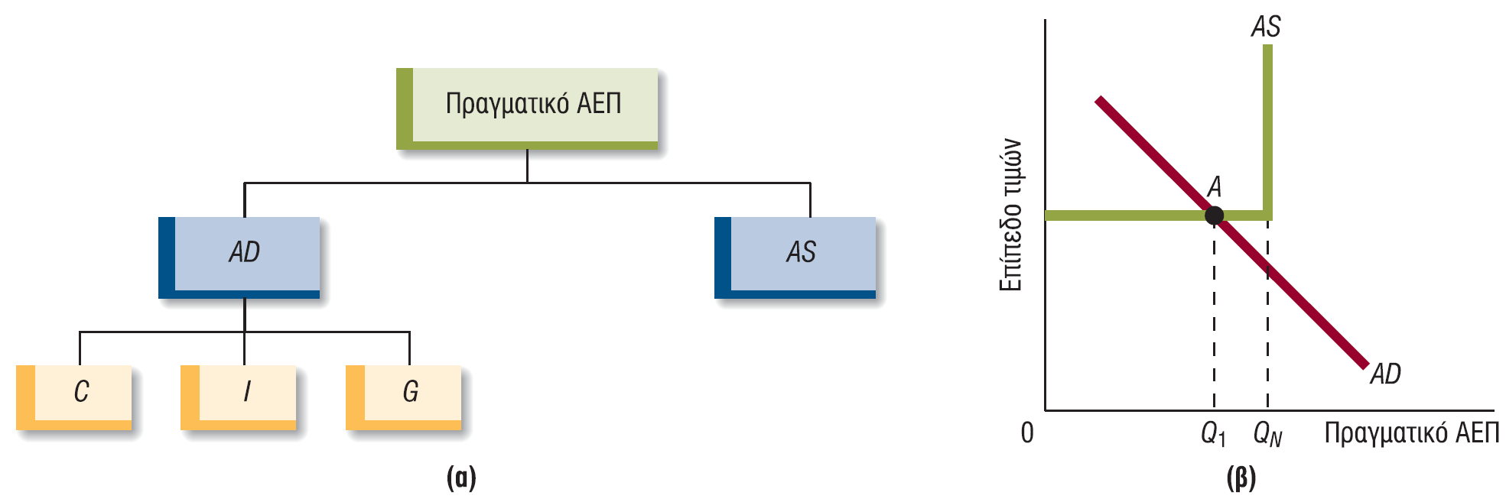
Το Απλό Κεϋνσιανό Μοντέλο στο Πλαίσιο AD-AS
ΣΧΗΜΑ 10

Slide 27
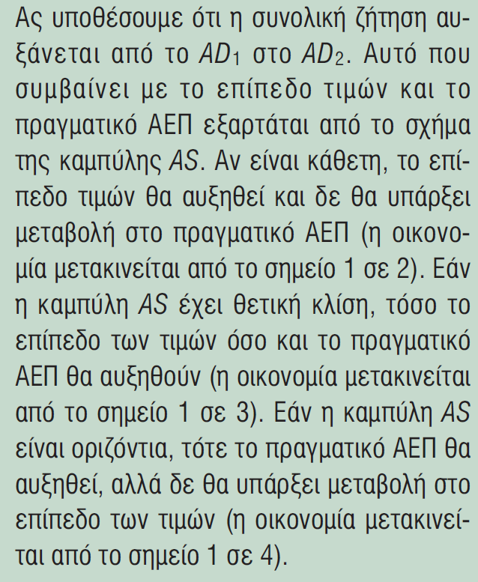
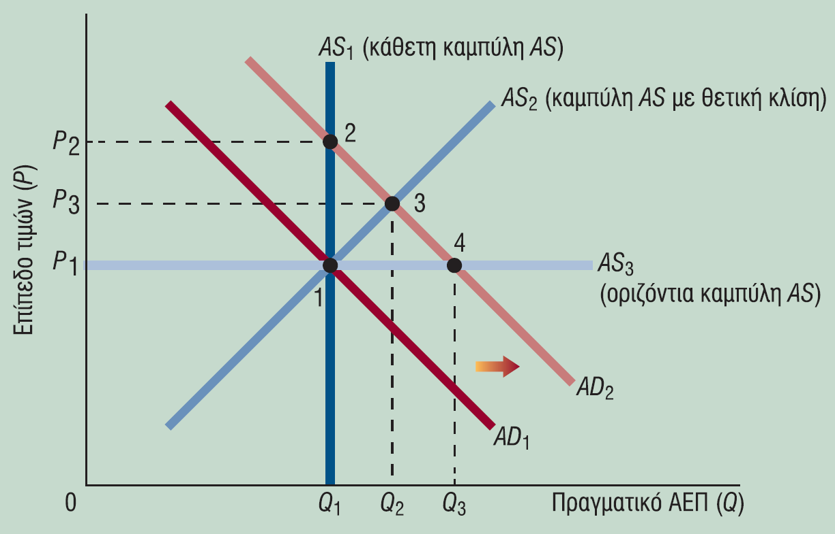
Διαφορετικές Καμπύλες Συνολικής Προσφοράς
ΣΧΗΜΑ 11

Slide 28
10-4 Το Απλό Κεϋνσιανό Μοντέλο στο Πλαίσιο TE-TP (1 από 5)
10-4α Παραγωγή της Καμπύλης Συνολικών Δαπανών (TE)
Για να εξάγουμε την καμπύλη TE, αρχικά εξάγουμε μια διαγραμματική απεικόνιση της κατανάλωσης, της επένδυσης και των κρατικών αγορών (Σχήμα 12)
10-4β Σημείο Τομής των Καμπυλών Κατανάλωσης και Συνολικών Δαπανών με τον Κάθετο Άξονα:
Πώς μπορεί η κατανάλωση να είναι μια θετική ποσότητα σε δολάρια όταν, για παράδειγμα, το διαθέσιμο εισόδημα είναι μηδενικό;
10-4γ Παράγοντες Μετατόπισης της Καμπύλης TE
Η καμπύλη TE στο πλαίσιο TE-TP παίζει τον ίδιο ρόλο με την καμπύλη AD στο πλαίσιο AD-AS

Slide 29
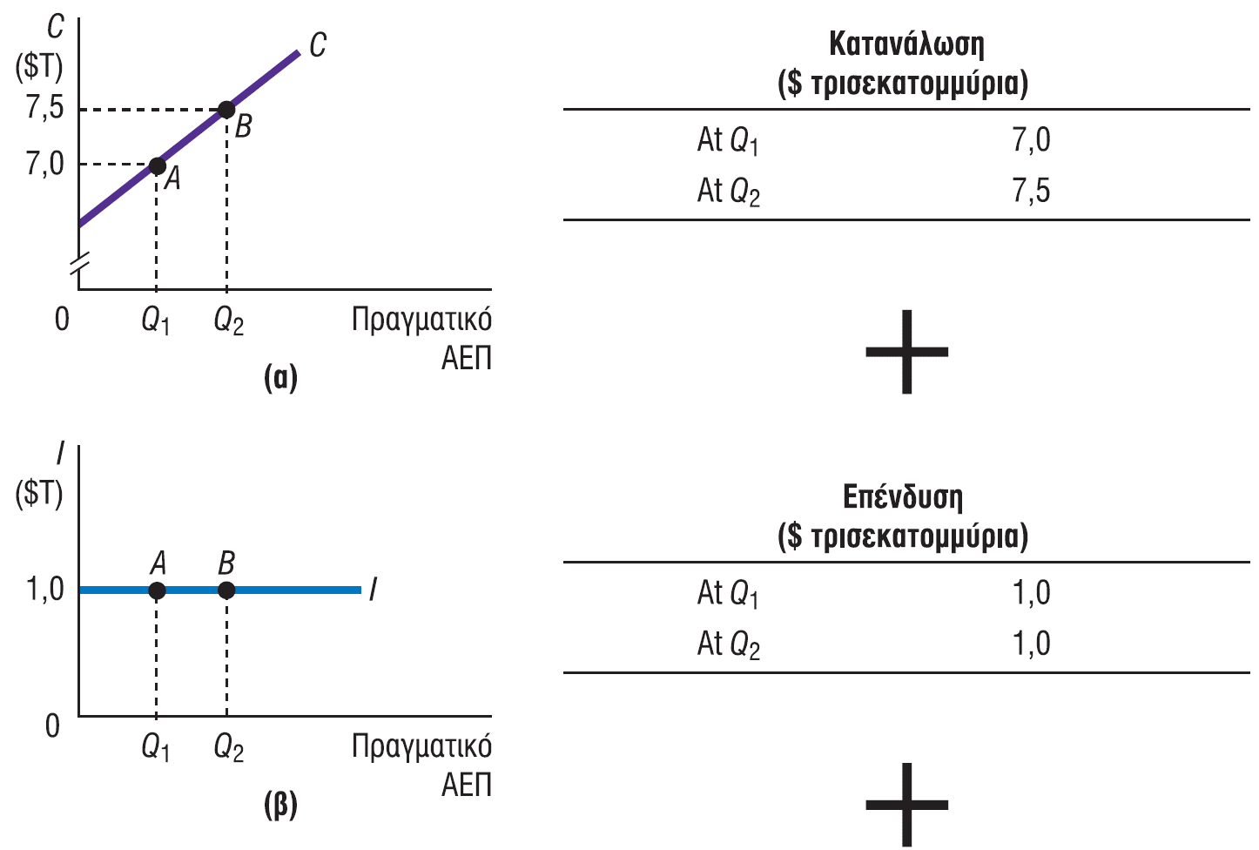
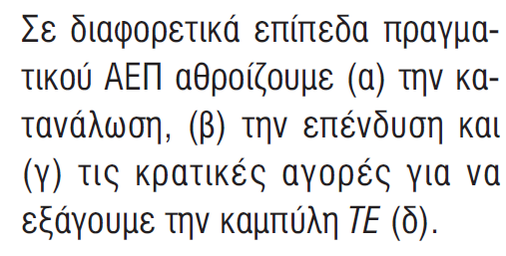
Η Εξαγωγή της Καμπύλης Συνολικών Δαπανών (TE) (1 από 2)
ΣΧΗΜΑ 12

Slide 30
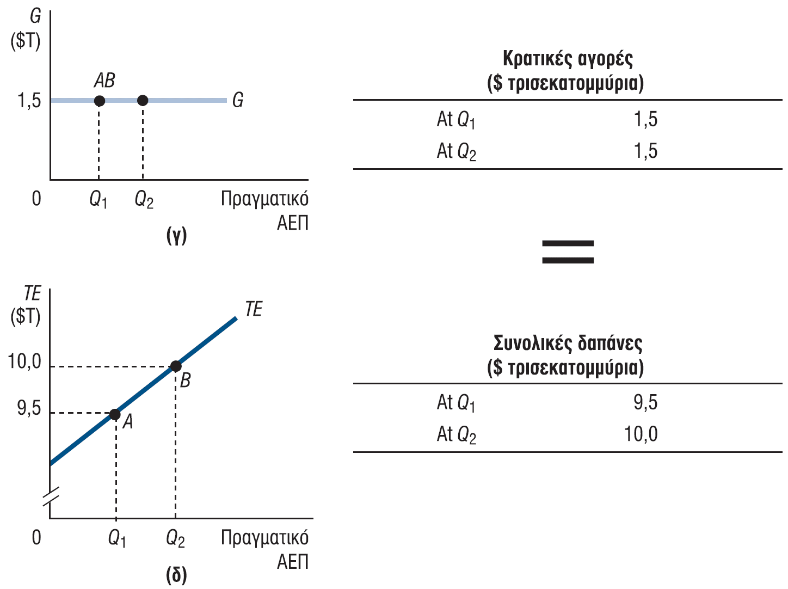
Η Εξαγωγή της Καμπύλης Συνολικών Δαπανών (TE) (2 από 2)
ΣΧΗΜΑ 12

Slide 31
10-4 Το Απλό Κεϋνσιανό Μοντέλο στο Πλαίσιο TE-TP (2 από 5)
10-4δ Σύγκριση Συνολικών Δαπανών (TE) και Συνολικής Παραγωγής (TP)
Η οικονομία μπορεί να βρίσκεται σε τρεις καταστάσεις στο πλαίσιο TE-TP:
Οι επιχειρήσεις παράγουν πολύ: TE < TP
Οι επιχειρήσεις παράγουν λίγο: TE > TP
Οι επιχειρήσεις παράγουν ακριβώς τη σωστή ποσότητα: TE = TP
Σύμφωνα με πολλούς οικονομολόγους, αν η οικονομία λειτουργεί σε επίπεδο TE<TP ή TE>TP (και οι δύο καταστάσεις περιγράφονται ως ανισορροπία), τότε τελικά θα μετακινηθεί στο επίπεδο TE = TP, όπου η οικονομία βρίσκεται σε ισορροπία

Slide 32
10-4 Το Απλό Κεϋνσιανό Μοντέλο στο Πλαίσιο TE-TP (3 από 5)
10-4ε Από την Ανισορροπία στην Ισορροπία
Οι επιχειρήσεις μπορεί να διατηρούν ένα απόθεμα των αγαθών τους ώστε να είναι προστατευμένες έναντι αναπάντεχων αλλαγών στη ζήτηση για το προϊόν, αλλά δεν γνωρίζουμε την ακριβή ποσότητα του αποθέματος
Περίπτωση 1: TE < TP: Οι επιχειρήσεις παράγουν πολύ. Η πλεονάζουσα παραγωγή προστίθεται στο απόθεμα. Το πραγματικό ΑΕΠ μειώνεται. Τελικά η TP εξισώνεται με την TE
Περίπτωση 2: TE > TP: Οι επιχειρήσεις παράγουν λίγο. Τα αποθέματα μειώνονται και η παραγωγή αυξάνεται οδηγώντας σε αύξηση του πραγματικού ΑΕΠ. Τελικά, η TP εξισώνεται με την TE

Slide 33
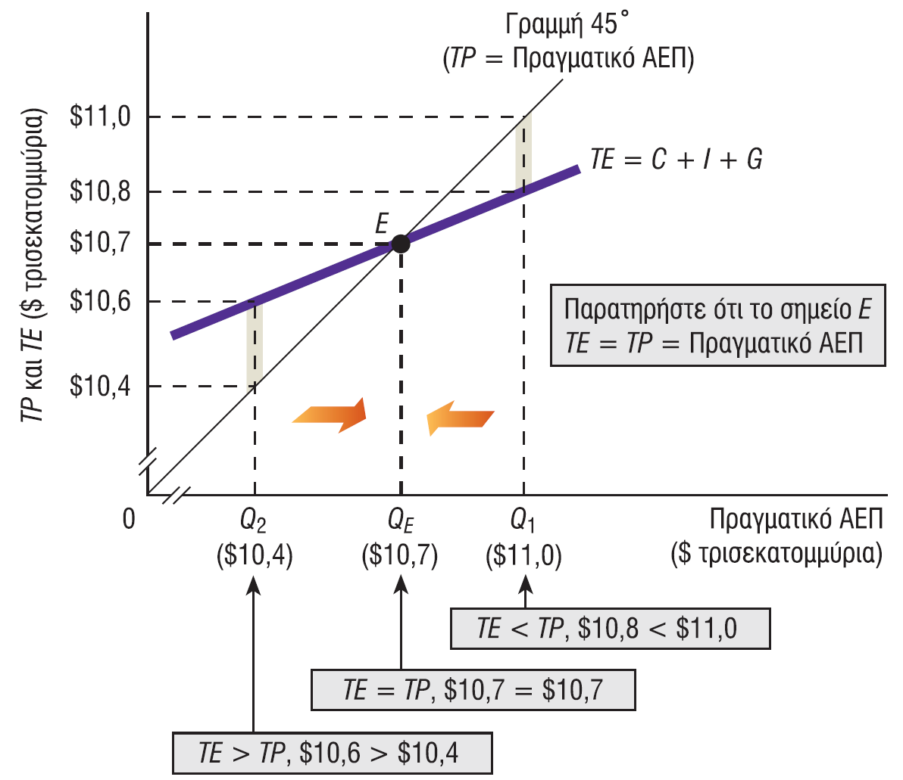
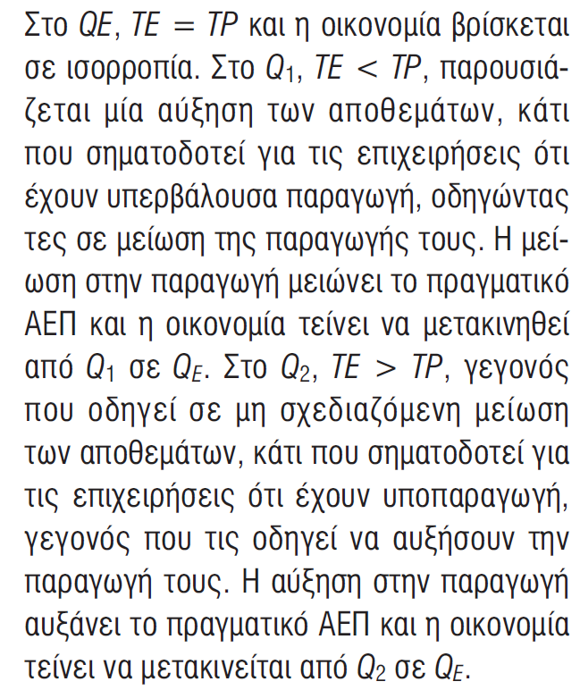
Οι Τρεις Καταστάσεις της Οικονομίας στο Πλαίσιο TE-TP
ΣΧΗΜΑ 13

Slide 34
10-4 Το Απλό Κεϋνσιανό Μοντέλο στο Πλαίσιο TE-TP (4 από 5)
10-4στ Η Οικονομία σε Ένα Υφεσιακό Κενό και ο Ρόλος του Κράτους
Η οικονομία μπορεί να βρίσκεται σε ισορροπία στο σημείο Α, παράγοντας Q_{E}, ενώ το φυσικό πραγματικό ΑΕΠ είναι Q_{n}
Επειδή η οικονομία παράγει ένα πραγματικό ΑΕΠ που είναι χαμηλότερο από το φυσικό πραγματικό ΑΕΠ, υπάρχει ένα υφεσιακό κενό (Σχήμα 13)
Πώς μπορεί να εξέλθει μια οικονομία από το υφεσιακό κενό;

Slide 35
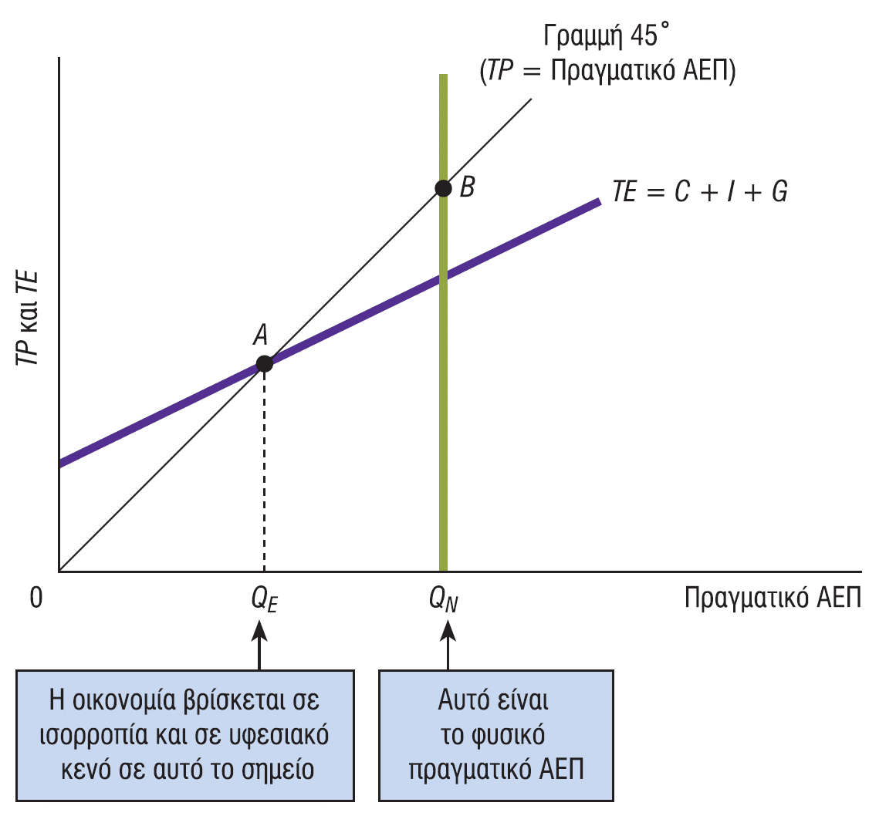
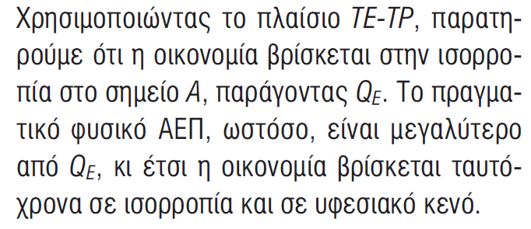
Η Οικονομία: Ταυτόχρονα σε Ισορροπία και σε Υφεσιακό Κενό
ΣΧΗΜΑ 14

Slide 36
10-4 Το Απλό Κεϋνσιανό Μοντέλο στο Πλαίσιο TE-TP (5 από 5)
10-4ζ Ισορροπία στην Οικονομία
Για του κλασικούς οικονομολόγους, η ισορροπία είναι επιθυμητή. Για τους Κεϋνσιανούς οικονομολόγους, η ισορροπία μπορεί να μην είναι επιθυμητή αν το πραγματικό ΑΕΠ είναι χαμηλότερο από το φυσικό πραγματικό ΑΕΠ
10-4η Το Μοτίβο του Απλού Κεϋνσιανού Μοντέλου
Σε όρους TE και TP, η ουσία του απλού Κεϋνσιανού μοντέλου μπορεί να συνοψιστεί ως εξής (Σχήμα 15):
1. Το επίπεδο τιμών είναι σταθερό μέχρι να επιτευχθεί το φυσικό πραγματικό ΑΕΠ
2. Η καμπύλη TE μετατοπίζεται αν υπάρξει αλλαγή στα C, I ή G
3. Η οικονομία μπορεί να βρίσκεται ταυτόχρονα σε ισορροπία και σε ένα υφεσιακό κενό
4. Ο ιδιωτικός τομέας μπορεί να μην είναι σε θέση να βγάλει την οικονομία από ένα υφεσιακό κενό
5. Το κράτος μπορεί να έχει ένα διαχειριστικό ρόλο στην οικονομία

Slide 37
Το Απλό Κεϋνσιανό Μοντέλο στο Πλαίσιο TE-TP
ΣΧΗΜΑ 15

